Slide 1
IEPIRKUMU PLĀNS
Arita Vendta
Finanšu kontroles institūcija
VARAM Investīciju uzraudzības departaments
19.06.2018.

Slide 2
Projekta iepirkumu plāns
MK noteikumu Nr.124 13.p. - FS, uzsākot projekta ieviešanu, 10 d/d laikā pēc finansēšanas līguma noslēgšanas iesniedz FKI attiecīgā FS projekta iepirkumu plānu (MK noteikumu Nr.124 pielikums)
FKI iesniegtos iepirkumu plānus neapstiprina, nesaskaņo un nelabo
Ja projekta ieviešanas laikā tiek veiktas izmaiņas, FS projekta iepirkumu plānu aktualizē un iesniedz FKI 10 d/d laikā no dienas, kad veikti grozījumi projektā vai radusies nepieciešamība veikt citas izmaiņas iepirkumu plānā

Slide 3
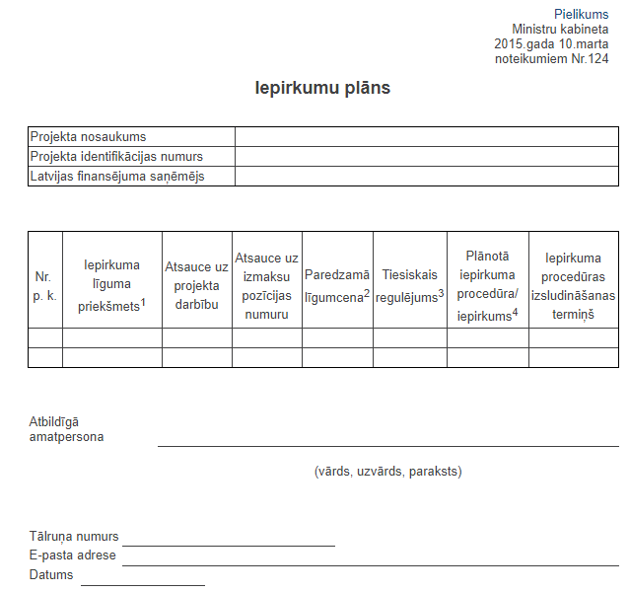
Projekta iepirkumu plāns (3)

Slide 4
Iepirkumu plānošana
Partnera iepirkumu plāns = iepirkumi visā projekta īstenošanas periodā
Plānojot iepirkumus, jāņem vērā:
Finansējuma saņēmēja statuss
Pasūtītāja vajadzība
Paredzētais kopējais finansējums (atbilst tirgus cenām)
Iespējamo piegādātāju loks
Termiņi (ņemot vērā gan iepirkuma pārtraukšanas, gan pārsūdzības riskus)
Līdzīgais un atšķirīgais (piem., funkcionālās un tehniskās atšķirīgas), specifika
Iepirkumi ir jāplāno kopā neatkarīgi no finansējuma avota!
By failing to prepare, you are preparing to fail!

Slide 5
Piemērs
Projekta nosaukums | The very best project (Example)
Projekta identifikācijas numurs | LLI -1232
Latvijas finansējuma saņēmējs | Īstenā novada Sociālais dienests
Nr. p. k. | Iepirkuma līguma priekšmets¹ | Atsauce uz projekta darbību | Atsauce uz izmaksu pozīcijas numuru | Paredzamā līgumcena² | Tiesiskais regulējums³ | Plānotā iepirkuma procedūra/ iepirkums⁴ | Iepirkuma procedūras izsludināšanas termiņš
1. | Projekta vadības pakalpojumi | Projekta vadības aktivitāte | BL4 Ārējo ekspertu un pakalpojumu izmaksas | 1660 euro | Publisko iepirkumu likums | - | 2018.gada 3.ceturksnis
2. | Komunikācijas pasākumu un publicitātes nodrošināšana | Projekta publicitātes aktivitāte | BL4 Ārējo ekspertu un pakalpojumu izmaksas | 11 500 euro | Publisko iepirkumu likums | Iepirkums saskaņā ar PIL 9.pantu | 2019.gada 1.ceturksnis
3. | Ēdināšanas pakalpojumu nodrošināšana semināros | Kafijas paužu nodrošināšana semināru ietvaros | BL4 Ārējo ekspertu un pakalpojumu izmaksas | 1 000 euro | Publisko iepirkumu likums | Atklāts konkurss | Kopējais iestādes iepirkums (līgums noslēgts 2017.gada 14.maijā)
4. | Datortehnika | Datortehnika | BL5 Aprīkojuma izdevumi | 10 000 euro | Publisko iepirkumu likums | Iepirkums saskaņā ar PIL 17.pantu (EIS) | 2018.gada 4.ceturksnis
5. | Dienas centra būvniecība | Dienas centra būvniecība | BL6 Infrastruktūra un būvniecības darbi | 200 000 euro | Publisko iepirkumu likums | Atklāts konkurss | 2019.gada 2.ceturksnis

Slide 6
Iepirkumu pirmspārbaudes
Pirmspārbaudes = instruments, lai savlaicīgi novērstu pārkāpumus ES fondu finansējuma saņēmēju rīkotajās iepirkumu procedūrās pirms iepirkuma līgumu noslēgšanas, tādējādi mazinot neatbilstoši veikto izdevumu risku
FKI mērķis – palīdzēt FS izvairīties no FinKor piemērošanas

Slide 7
IEPIRKUMU PIRMSPĀRBAUDES dokumentācija un norise
Izsludināšana
Piedāvājumu atvēršana un izvērtēšana
Lēmuma pieņemšana
Līguma noslēgšana
Iepirkuma plānošana
Piedāvājumu iesniegšana
DOKUMENTĀCIJAS
pirmspārbaude
NORISES
pirmspārbaude

Slide 8
Atzinums (20 d/d laikā)
Pozitīvs atzinums
nav konstatēti pārkāpumi
Atzinums ar iebildumiem
Konstatētos pārkāpumus ir iespējams novērst
Negatīvs atzinums
Pārkāpumus nav iespējams novērst un tie var ietekmēt lēmumu par līguma slēgšanas tiesību piešķiršanu
pārkāpumi nav būtiski

Slide 9
Finanšu korekcijas
COCOF vadlīnijas pieejamas: http://www.varam.gov.lv/lat/fondi/ets_1420/1__limena_kontrole/

Slide 10
Kontaktinformācija
Vides aizsardzības un reģionālās attīstības ministrija
Finanšu kontroles institūcija
Investīciju uzraudzības departaments
Teritoriālās sadarbības projektu kontroles nodaļa
Jautājumu gadījumā lūdzam sazināties ar Finanšu kontroles institūcijas darbiniekiem:
zvanot uz tīmekļa vietnē norādītajiem tālruņu numuriem: http://www.varam.gov.lv/lat/kontakti/darb/pud/?doc=11953;
vai
sūtot e-pastu uz: fki@varam.gov.lv.
Oficiālo dokumentu iesniegšanai lūdzam izmantot e-pasta adresi: pasts@varam.gov.lv.
Peldu iela 25, Rīga, LV-1494

Slide 11
Paldies par uzmanību!

